Slide 1
الأمراض الشائعة التي تصيب الأسماك المستزرعة (1)
الاستاذ الدكتورة خالدة سالم النعيم

Slide 2
تستزرع الأسماك في أماكن محدودة مثل الأحواض الترابية والأقفاص العائمة وبكثافات عالية من أجل زيادة الانتاج.
وهذا يؤدي إلى تعرض الأسماك لعوامل الإجهاد مثل الازدحام وقلة الأوكسجين.
هذه العوامل تؤدي إلى
-. زيادة قابلية الأسماك للإصابة بالأمراض
ملاحظة عامة:
الأسماك عرضة للطفيليات والأمراض بحكم تواجدها في البيئة رغم انها تمتاز بقدرتها الكبيرة على مقاومة الأمراض ما دامت في ظروف معيشية جيدة.

Slide 3
الأمراض البكتيرية

Slide 4
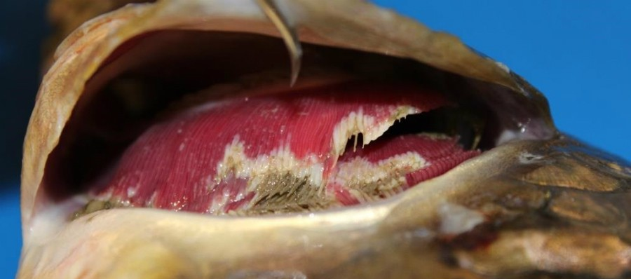
مرض الغصمة البكتيري (BGD) Bacterial Gill Disease
1- فقدان شهية- سباحة قريبة من سطح الماء – خاملة - شحوب اللون.
2- إفرازات مخاطية كثيفة على الغلاصم- تجعل المنطقة أكثر إحمرارا.
3- تأكل في نهاية الخيوط، إحتقان (بسبب ورود الدم)، أحيانا إسوداد في مناطق الإحتقان وكأن المنطقة محروقة.

Slide 6
4- صعوبة في غلق الغطاء الغلصمي بالكامل بسبب الاحتقان،
في حالات الإصابة الشديدة تصبح قمم الخيوط الغلصمية شبيه بالهراوات بسبب اتحاد الصفائح الغلصمية.

